Slide 1
محادثة عن السلطان مراد الأول
Dr. Ehab Atta

Slide 6
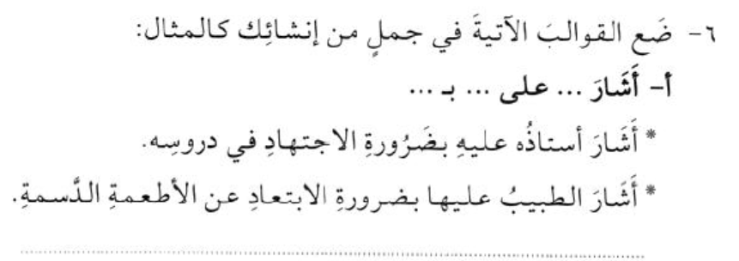

Slide 7
